Slide 1
Classroom commands
1. ¡Silencio, por favor!
Silence, please!
2. Abran el libro.
Open the book.
3. Cierren el libro.
Close the book.
4. ¡Atención!
Attention!
5. Repitan, por favor.
Repeat please.
6. Levántense por favor
Get up/stand up please.
7. Siéntense, por favor.
Sit down please.
8. Levanten la mano.
Raise your hand.
9. Saquen la hoja de papel
Take out a sheet of paper

Slide 2
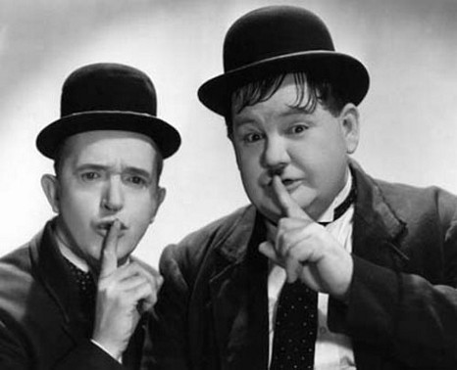

Slide 3
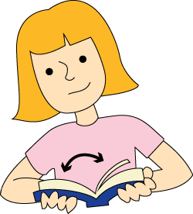

Slide 4
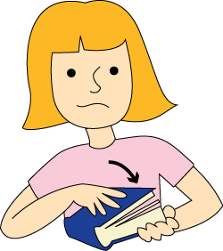

Slide 6
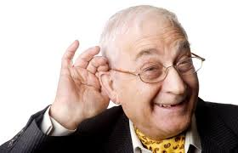

Slide 7
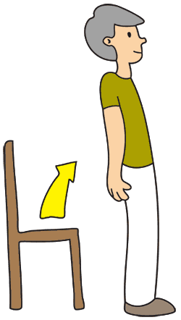

Slide 8
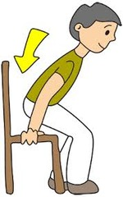

Slide 9
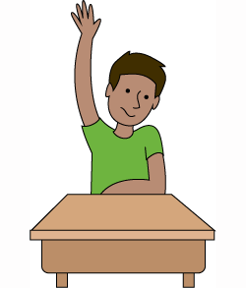

Slide 10
Classroom commands
1. ¡Silencio, por favor!
Silence, please!
2. Abran el libro
Open the book
3. Cierren el libro
Close the book
4. ¡Atención!
Attention!
5. Repitan, por favor
Repeat please
6. Levántense por favor
Get up/stand up please
7. Siéntense, por favor.
Sit down please.
8. Levanten la mano
Raise your hand.

Slide 11
Cognates are words in two languages that have similar or identical form. For example:
Spanish Tomate Foto
Famoso
Chocolate
Vainilla
Piano
Popular
Computadora
Radio
Teléfono
Televisión
Pizza
Banano
actor
tomato
photo
famous
chocolate
vanilla
piano
popular
computer
radio
telephone
television
pizza
banana
actor

Slide 12
To say the date
El año
year
El día
day
El mes
month
La semana
week
¿Qué día es hoy?
What day is today?
¿Cuál es la fecha?
What is the date?
Es el ____ de ____
It’s the ____ of
Hoy
today
Mañana
tomorrow

Slide 13
The days of the week- Los días de la semana
LUNES
MONDAY
MARTES
TUESDAY
MIÉRCOLES
WEDNESDAY
JUEVES
THURSDAY
VIERNES
FRIDAY
SÁBADO
SATURDAY
DOMINGO
SUNDAY

Slide 14
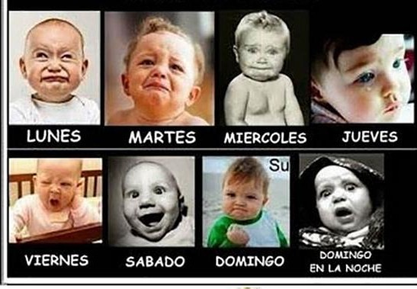

Slide 15
The days of the week- Los días de la semana
LUNES
SUNDAY
THURSDAY
DAY
TUESDAY
SATURDAY
YEAR
DAY
TOMORROW
WEEK
WEDNESDAY
MONDAY
FRIDAY
MONTH
MARTES
MIÉRCOLES
JUEVES
VIERNES
SÁBADO
DOMINGO
El AŇO
El DIA
El MES
MAŇANA
HOY
LA SEMANA

Slide 16
Los meses - Months
1. Enero
January
2. Febrero
February
March
3. Marzo
April
4. Abril
May
5. Mayo
June
6. Junio
July
7. Julio
August
8. Agosto
9. Septiembre
September
10. Octubre
October
11. Noviembre
November
12. Diciembre
December

Slide 17
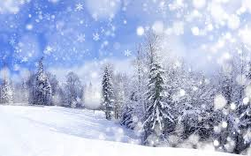
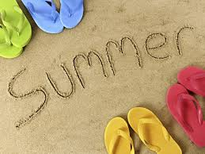
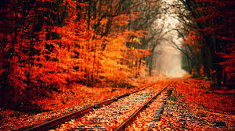
Las estaciones - Seasons
Invierno
Winter
Verano
Summer
Otoño
Fall
Primavera
Spring

Slide 18
El tiempo - The weather
¿Qué tiempo hace?
What’s the weather like?
Hace calor.
It’s hot.
Hace frío.
It’s cold.
Hace sol.
It’s sunny.
Hace viento.
It’s windy.
Llueve.
It’s raining.
Nieva.
It’s snowing.

Slide 20
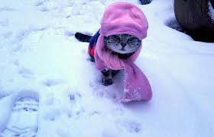

Slide 21
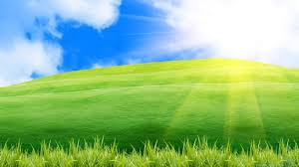

Slide 22
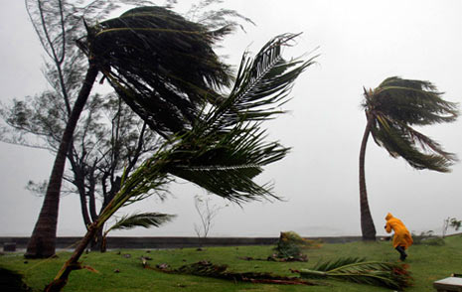

Slide 23
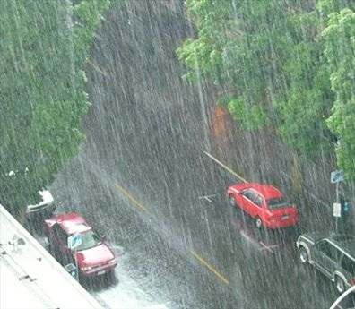

Slide 24
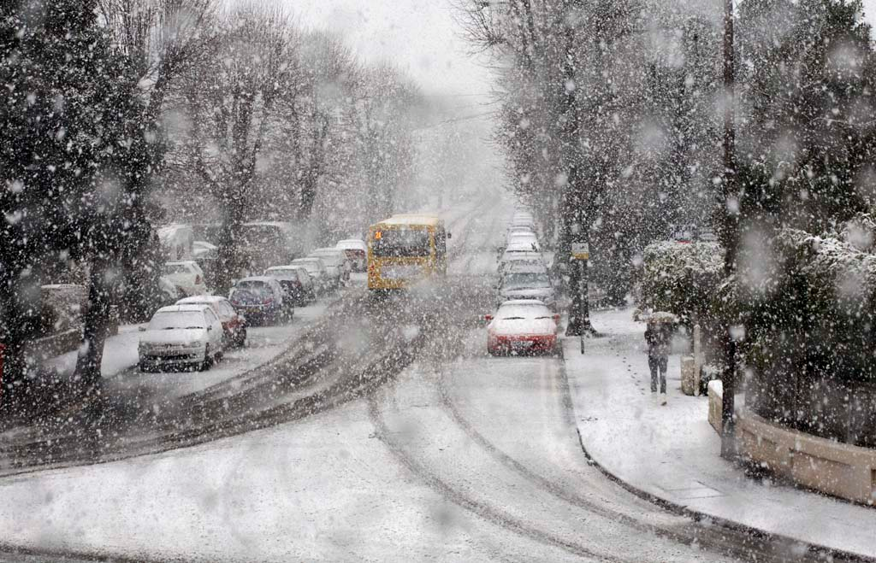

Slide 25
El tiempo - The weather
¿Qué tiempo hace?
What’s the weather like?
Hace calor.
It’s hot.
Hace frío.
It’s cold.
Hace sol.
It’s sunny.
Hace viento.
It’s windy.
Llueve.
It’s raining.
Nieva.
It’s snowing.

